Slide 1
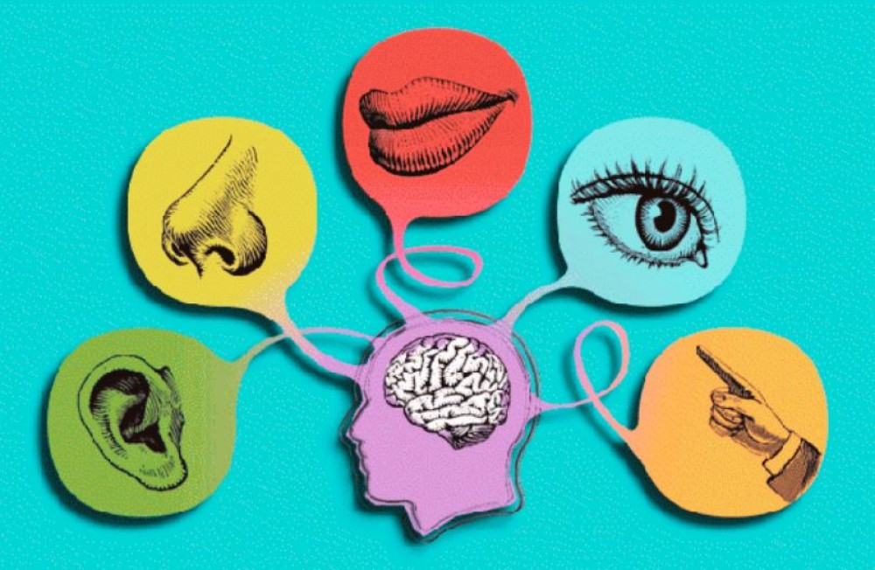
Органы чувств человека
МКОУ Большеверейская СОШ
учитель биологии Воронцова Е.А.

Slide 3
ОСЯЗАНИЕ
Органом осязания является кожа. Она образует общий покров тела, защищающий организм от внешних влияний. Кожа также выполняет другие функции: терморегуляторную, выделительную, дыхательную (обмен газов), восприятие разнообразных раздражений (осязательные, болевые, температурные воздействия). Однако, главная функция кожи – это восприятие разнообразных раздражений окружающей среды (прикосновение, давление, температура, вредные раздражения).

Slide 5
ОБОНЯНИЕ
Обоняние, или обоняние, - это особое чувство, с помощью которого воспринимаются запахи (или запахи). Это происходит, когда запах связывается с рецептором в полости носа, передавая сигнал через обонятельную систему. Обоняние выполняет множество функций, включая обнаружение опасностей и феромонов, а также играет важную роль во вкусе.

Slide 7
ВКУС
Язык – это орган вкуса. Вкусовое чувство необходимо человеку, чтобы определять съедобное и несъедобное. Например, положив в рот испорченный продукт, человек почувствует с помощью языка неприятный вкус и не станет употреблять это в пищу. Таким образом, язык – «сторож» организма.

Slide 9
СЛУХ
Слух — орган чувств, воспринимающий звуковые импульсы и дающий возможность удерживать равновесие. Ухо разделено на 3 отдела:
внешний;
средний;
внутренний.
Внешний содержит в себе 3 части: внешний слуховой проход, ушную раковину, а также барабанную перепонку. Ушная раковина — это орган, который является эластичной хрящевой костью покрытой кожей.

Slide 11
ЗРЕНИЕ
Глаз — находится в орбитальной впадине черепа — в глазнице, сзади и с боков окружён мышцами, которые его двигают. Он состоит из глазного яблока со зрительным нервом и вспомогательных аппаратов.

Slide 13
Органы чувств играют большую роль: без них мы бы не ощущали все прелести жизни, не знали какую пищу мы едим, какие запахи вдыхаем, приятна ли на ощупь наша одежда.
Природа щедро наградила человека органами чувств, с помощью которых он познает мир. Но человек должен осознавать, что этот подарок необходимо постоянно беречь.

